Slide 1

Повышение качества образования в образовательных организациях г.Владикавказа – основная мера, обеспечивающая выполнение Указа Президента Российской Федерации о вхождении государства в число 10 ведущих стран по качеству образования
Гозюмов Роман Черменович,
заместитель главы администрации - начальник Управления образования АМС г.Владикавказа

Slide 2
«Правительству Российской Федерации при разработке национального проекта в сфере образования исходить из того, что в 2024 году необходимо обеспечить достижение следующих целей и целевых показателей: обеспечение глобальной конкурентоспособности российского образования,
вхождение Российской Федерации в число 10 ведущих стран мира по
качеству общего образования»-
говорится в тексте Указа
«О национальных целях и стратегических
задачах развития Российской Федерации на
период до 2024 года», подписанного
7 мая 2018 года президентом В.Путиным
E-mail: obrazovanie-ams@rso-a.ru
http://uo.amsvlad.ru – официальный адрес сайта Управления образования АМС г.Владикавказа

Slide 3
«Образование – важнейшее из земных благ, если оно наивысшего качества. В противном случае, оно совершенно бесполезно».
Р. Киплинг
Образование – это то, что остается,
когда все выученное забыто.
Б. Ф. Скиннер
E-mail: obrazovanie-ams@rso-a.ru
http://uo.amsvlad.ru – официальный адрес сайта Управления образования АМС г.Владикавказа

Slide 4
Качество образования – это интегральная характеристика системы образования, отражающая степень соответствия реальных достигаемых образовательных результатов нормативным требованиям, социальным и личностным ожиданиям.
ОЦЕНКА КАЧЕСТВА ОБРАЗОВАНИЯ – ОЦЕНКА РЕЗУЛЬТАТОВ
ОСВОЕНИЯ ПРОГРАММ ОБЩЕГО ОБРАЗОВАНИЯ

Slide 5

Результаты государственной итоговой аттестации выпускников - основной критерий, определяющий уровень образования
E-mail: obrazovanie-ams@rso-a.ru
http://uo.amsvlad.ru – официальный адрес сайта Управления образования АМС г.Владикавказа

Slide 6
СРАВНИТЕЛЬНЫЙ АНАЛИЗ РЕЗУЛЬТАТОВ ЕГЭ ЗА ТРИ ГОДА
Категория | ЕГЭ-16 | Не преодолели минимальный порог по предметам в 2016 году | ЕГЭ-17 | Не преодолели минимальный порог по предметам в 2017 году | ЕГЭ-18 | Не преодолели минимальный порог по предметам в 2018 году
Средний балл по русскому языку | 66,6 (РСО-А –61) | 21 чел. - 1,2% | 64,4 (РСО-А –60,2) | 23 чел. – 1,7% | 67,3 (РСО-А–63,5) | 16 чел – 0,95%
Набрали 100 баллов | 3 чел.: СОШ 38, СОШ 5 |  | 2 чел.: СОШ 22, СОШ 5 |  | 4 чел.: СОШ 38 (2), СОШ 5, СОШ 41
Средний балл по математике профильной | 45,2 (РСО-А – 42,9) | 127 чел. – 11,1 % | 46,7 (РСО-А –43,8) | 157 – 14,7% | 46 (РСО-А –41,9) | 120 – 11,9%
Средний балл по математике базовой | 3,8 (РСО-А – 3,8) | 64 чел. – 4 % | 3,9 (РСО-А –3,85) | 43 – 2,8% | 3,83 (РСО-А –3,79) | 97 – 6,2%
Средний балл по обществознанию | 51 (РСО-А – 47) | 304 (25,2%) | 48,6 (РСО-А –43,19) | 307 – 29,2% | 49,9 (РСО-А –46,5) | 316 – 31,2%
Средний балл по физике | 43,9 (РСО-А – 43,4,) | 60 (17%) | 48 (РСО-А –44,9) | 37 – 12,5% | 47,6 (РСО-А –45,5) | 27 – 10,9%
Школы, демонстрирующие высокие показатели по результатам ЕГЭ* | МБОУ гимназия №5, МАОУ БСОШ №7, МБОУ-лицей, МБОУ СОШ №38, МБОУ СОШ №3, МБОУ СОШ №30
Школы, демонстрирующие низкие показатели по результатам ЕГЭ* | МБОУ СОШ № 34, МБОУ СОШ № 14, МБОУ СОШ №8, ВСОШ №2
Школы, демонстрирующие стабильно положительные результат по результатам ЕГЭ* | МБОУ СОШ №17, МБОУ СОШ №22, МБОУ СОШ №43, МБОУ СОШ №44

Slide 7
РЕЗУЛЬТАТЫ, ПОЛУЧЕННЫЕ ПО ПРЕДМЕТАМ ПО ВЫБОРУ
Предмет | Сдавали | % от общего числа участников | Средний балл | <min |  | от min-60 |  | от 61-80 |  | от 81-99 |  | 100
 |  |  |  | чел | % | чел | % | чел | % | чел | % | чел.
Общество-знание | 1015 | 58,2 | 49,9 (по РСО-А 46,5) | 320 | 31,5 | 399 | 39,3 | 226 | 22,3 | 70 | 6,9 | 2
История | 616 | 35,3 | 43,5 (по РСО-А 41,8) | 148 | 24 | 352 | 57,1 | 87 | 14,1 | 29 | 4,7 | 1
Биология | 475 | 27 | 50,3 (по РСО-А 47,3) | 117 | 24,6 | 205 | 43,2 | 119 | 25,1 | 34 | 7,2 | 0
Химия | 401 | 23,0 | 45,6 (по РСО-А 45,5) | 95 | 23,7 | 187 | 46,6 | 97 | 24,2 | 23 | 5,7 | 3
Физика | 250 | 14,3 | 47,6 (по РСО-А 44,7) | 29 | 11,6 | 181 | 72,4 | 36 | 14,4 | 4 | 1,6 | 0
Английский язык | 229 | 13,1 | 64,4 (по РСО-А 62,9) | 8 | 3,5 | 79 | 34,5 | 84 | 36,7 | 58 | 25,3 | 0
Информатика и ИКТ | 142 | 8,1 | 42,5 (по РСО-А 42,6) | 47 | 33,1 | 61 | 43 | 29 | 20 | 5 | 3,5 | 0
География | 101 | 2,7 | 36,7 (по РСО-А 35,4) | 43 | 42,6 | 55 | 54,5 | 3 | 3,0 | 0 | 0 | 0
Литература | 99 | 5,7 | 53 (по РСО-А 48,9) | 10 | 11,4 | 52 | 52,5 | 32 | 32,3 | 5 | 5,1 | 0

Slide 8
АНАЛИЗ РЕЗУЛЬТАТОВ ЕГЭ ВЫПУСКНИКОВ, ПОЛУЧИВШИХ АТТЕСТАТ ОСОБОГО ОБРАЗЦА
В 2017-2018 году число получивших аттестат особого образца составило 227 выпускников, что на 1 меньше, чем в прошлом.
Из них:
набрали по предметам по выбору не менее 70 баллов (математика профильный уровень не учитывалась) – 91 чел. (40%);
показали крайне низкий результат по предметам по выбору (не выше 59 баллов) - 51 чел.(22,5%);
получили аттестат особого образца за курс основного общего образования – 130 чел. (57%);
не прошли минимальный порог по предметам по выбору:
предмет | Пороговое значение | не преодолели минимальный порог
обществознание | 42 | 2 чел. (СОШ 31, 44 )
химия | 36 | 1 чел. (СОШ 43)
биология | 38 | 2 чел. (СОШ 48)
информатика | 40 | 1 чел. (СОШ 38)
E-mail: obrazovanie-ams@rso-a.ru
http://uo.amsvlad.ru – официальный адрес сайта Управления образования АМС г.Владикавказа

Slide 9

Анализ результатов
ГИА учащихся 11-х классов МБОУ- лицея.
2017-2018 учебный год

Slide 11
Динамика среднего тестового балла
Средний тестовый балл по МБОУ - лицею | 2016 | 2017 | 2018
Математика (П) | 55 | 54 | 48
Математика (Б) | 4,4 | 4,2 | 4,4
Русский язык | 79 | 76 | 72

Slide 13
Сравнительная характеристика результатов ЕГЭ
2017- 2018 уч.год
Предмет | Количество участников |  |  | Средний тестовый бал |  |  | Количество участников не набравших минимальный балл |  |  | % учащихся, от всех участников ЕГЭ сдающих предмет
 | 2016 | 2017 | 2018 | 2016 | 2017 | 2018 | 2016 | 2017 | 2018 | 2016 | 2017 | 2018
Математика ( П) | 31 | 36 | 29 | 55 | 54 | 48 | 0 | 1 | 1 | 67 | 77 | 62
Математика (Б) | 43 | 45 | 45 | 4,4 | 4 | 4 | 0 | 0 | 0 | 90 | 91 | 96
Русский язык | 48 | 47 | 47 | 79 | 75 | 72 | 0 | 0 | 0 | 100 | 100 | 100
Физика | 10 | 18 | 8 | 48 | 53 | 55 | 1 | 0 | 0 | 22 | 38 | 17
Химия | 10 | 5 | 10 | 69 | 59 | 55 | 1 | 0 | 0 | 22 | 11 | 21
Информатика | 7 | 8 | 4 | 71 | 61 | 50 | 0 | 0 | 1 | 15 | 17 | 9
Биология | 9 | 5 | 10 | 63 | 66 | 53 | 0 | 0 | 2 | 20 | 11 | 21
История | 16 | 13 | 19 | 46 | 53 | 54 | 3 | 0 | 1 | 33 | 28 | 40
Англ. Язык( с устной частью) | 3 | 8 | 11 | 47 | 69 | 64 | 0 | 1 | 0 | 6 | 17 | 23
Обществознание | 30 | 24 | 27 | 60 | 64 | 61 | 5 | 1 | 1 | 64 | 51 | 57
Литература | 2 | 1 | 2 | 44 | 82 | 67 | 0 | 0 | 0 | 4,3 | 2 | 4
География | 0 | 1 | 2 | 0 | 50 | 53 | 0 | 0 | 0 | 0 | 2 | 4

Slide 14

E-mail: obrazovanie-ams@rso-a.ru
http://uo.amsvlad.ru – официальный адрес сайта Управления образования АМС г.Владикавказа

Slide 15
СРАВНИТЕЛЬНЫЙ АНАЛИЗ РЕЗУЛЬТАТОВ ОГЭ
Категория | ОГЭ-2016 | ОГЭ-2017 | ОГЭ-2018
Средний балл по русскому языку | 4,1 (РСО-А - 3,9) | 4,0 (РСО-А – 3,9) | 4,1 (РСО-А 4)
Средний балл по математике | 3,8 (РСО-А – 3,8) | 3,6 (РСО-А-3,7) | 4 (РСО-А 3,9)
Школы, демонстрирующие высокие показатели по результатам ОГЭ* по русскому языку | СОШ №26, СОШ №38, СОШ №7, гимназия №5 | Гимназия № 5, СОШ № 38, 3, 17, 22, 26, 28, 30, 42, 43, 44, 46, 7, 45, Лицей | Гимназия № 5, СОШ № 38, 3, 41, 44, 26, Лицей. Балта
Школы, демонстрирующие низкие показатели по результатам ОГЭ* по русскому языку | СОШ № 1, СОШ № 19, ВСОШ № 2 | СОШ № 8, ВСОШ № 2 | СОШ № 48, 14, 1, ВСОШ № 2
Школы, демонстрирующие высокие показатели по результатам ОГЭ* по математике | СОШ №30, СОШ №38, СОШ №40, СОШ №43, СОШ №44, гимназия №5 | Гимназия № 5, СОШ № 38, 7, 30 | Гимназия № 5, СОШ № 43, 7, 46, 3, Лицей
Школы, демонстрирующие низкие показатели по результатам ОГЭ* по математике | СОШ № 1, СОШ № 19, СОШ № 21, ВСОШ № 2 | СОШ №8, ВСОШ № 2 | СОШ №1, 14, 25, 34, 40, ВСОШ № 2
Школы, демонстрирующие стабильно положительный результат по результатам ОГЭ* по русскому языку и математике | СОШ № 38, гимназия № 5 | СОШ № 38, 7, 30, гимназия № 5 | гимназия № 5

Slide 16
РЕЗУЛЬТАТЫ ОГЭ ПО ПРЕДМЕТАМ ПО ВЫБОРУ
Предмет | Коли-чество участни-ков | 2 |  | 3 |  | 4 |  | 5 |  | Средний балл
 |  | Кол. | % | Кол. | % | Кол. | % | Кол. | %
Общество-знание | 2277 | 59 | 2,6 | 925 | 40,6 | 1103 | 48,4 | 190 | 8,3 | 3,6 (по РСО-А 3,5)
география | 844 | 15 | 1,8 | 287 | 34,0 | 475 | 56,3 | 67 | 7,9 | 3,7 (по РСО-А 3,8)
биология | 768 | 26 | 3,4 | 282 | 36,7 | 414 | 53,9 | 46 | 6,0 | 3,6 (по РСО-А 3,7)
химия | 443 | 2 | 0,5 | 47 | 10,6 | 238 | 53,7 | 156 | 35,2 | 4,0 (по РСО-А 4,1)
ИКТ | 604 | 23 | 3,8 | 277 | 45,9 | 233 | 38,6 | 71 | 11,8 | 3,6 (по РСО-А 3,7)
английский язык | 517 | 3 | 0,6 | 120 | 23,2 | 179 | 34,6 | 215 | 41,6 | 4,2 (по РСО-А 4,0)
физика | 265 | 1 | 0,0 | 107 | 0,4 | 139 | 0,5 | 18 | 0,1 | 3,7 (по РСО-А 3,8)
история | 206 | 10 | 4,9 | 36 | 17,5 | 149 | 72,3 | 11 | 5,3 | 3,8 (по РСО-А 3,9)
литература | 86 | 3 | 3,5 | 36 | 41,9 | 33 | 38,4 | 14 | 16,3 | 3,7 (по РСО-А 3,8)

Slide 17
Анализ результатов
ГИА учащихся 9-х классов МБОУ- лицея.
2017-2018 учебный год

Slide 18
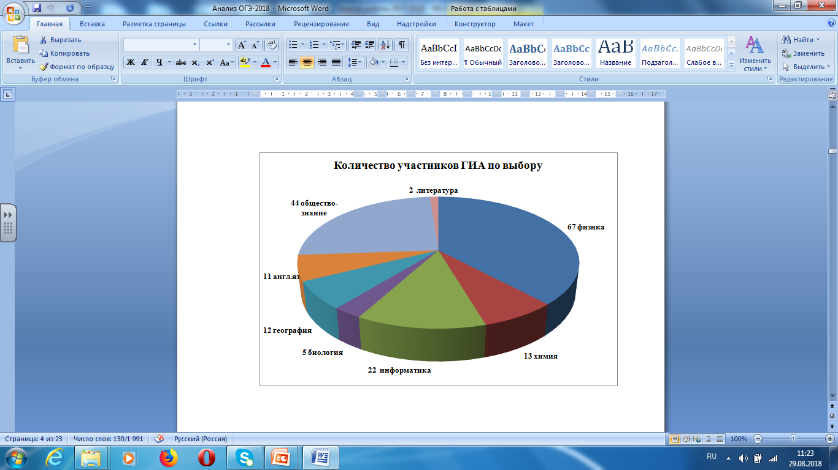

Slide 19
Результаты ГИА учащихся 9-х классов
Предмет | Количество участников ОГЭ |  |  | Количество Участников, не набравших минимальный балл |  |  | Оценка (среднее Значение )
 | 2016 | 2017 | 2018 | 2016 | 2017 | 2018 | 2016 | 2017 | 2018
Математика | 78 | 85 | 88 | 1 | 1 | 0 | 4 | 4 | 4
Русский язык | 77 | 85 | 88 | 0 | 0 | 0 | 4 | 4,3 | 4
Физика | 43 | 65 | 67 | 9 | 0 | 0 | 3 | 3,5 | 3,7
Химия | 12 | 23 | 13 | 0 | 0 | 0 | 3,7 | 4,4 | 4,2
Информатика | 11 | 15 | 22 | 1 | 0 | 0 | 3,5 | 4,2 | 4,3
Биология | 18 | 7 | 5 | 4 | 0 | 0 | 2,8 | 3,4 | 3,6
Англ. язык | 11 | 6 | 11 | 1 | 0 | 0 | 3,7 | 4 ,3 | 4
Обществознание | 31 | 50 | 44 | 11 | 0 | 0 | 3 | 3,6 | 3,8
История | 5 | 0 | 0 | 0 | 0 | 0 | 2,4 | - | -
География | 25 | 4 | 12 | 8 | 0 | 0 | 2,8 | 3,3 | 3,4
литература |  |  | 2 |  |  | 0 |  |  | 3,5

Slide 20
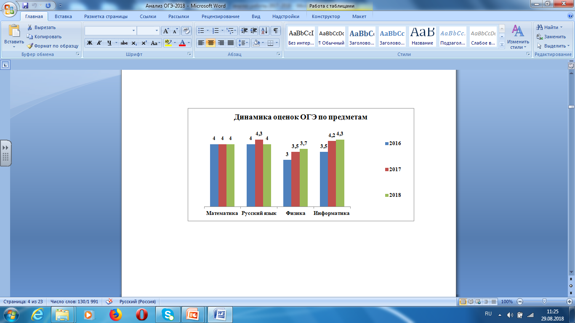

Slide 21
Результаты всероссийских проверочных работ - своевременная диагностика уровня достижения образовательных результатов, информирование участников образовательных отношений о состоянии освоения основных образовательных программ НОО, готовности младших школьников к продолжению образования на уровне основной школы
E-mail: obrazovanie-ams@rso-a.ru
http://uo.amsvlad.ru – официальный адрес сайта Управления образования АМС г.Владикавказа

Slide 22

4
класс
E-mail: obrazovanie-ams@rso-a.ru
http://uo.amsvlad.ru – официальный адрес сайта Управления образования АМС г.Владикавказа

Slide 23
Во Всероссийских проверочных работах приняли участие обучающиеся 4-х классов 42 муниципальных общеобразовательных организаций города Владикавказа
№ | ПРЕДМЕТ | КОЛИЧЕСТВО УЧАСТНИКОВ
1 | РУССКИЙ ЯЗЫК | 3423
2 | МАТЕМАТИКА | 3448
3 | ОКРУЖАЮЩИЙ МИР | 3352
E-mail: obrazovanie-ams@rso-a.ru
http://uo.amsvlad.ru – официальный адрес сайта Управления образования АМС г.Владикавказа

Slide 24
ШКОЛЫ, ПОКАЗАВШИЕ НАИБОЛЬШИЙ ПРОЦЕНТ СООТВЕТСТВИЯ ОТМЕТКИ, ПОЛУЧЕННОЙ ПО ВПР, ИТОГОВОЙ (ГОДОВОЙ) ОТМЕТКИ ПО ПРЕДМЕТУ
МАОУ БСОШ № 7
77,4 %
МБОУ СОШ №11
77,4%
МБОУ СОШ №13
87,9%
МБОУ СОШ №14
83,8%
МБОУ СОШ №18
74%
МБОУ СОШ №24
88,9 %
МБОУ СОШ №50
74,5%
МБОУ
Лицей
77,8%
ШКОЛЫ, ПОКАЗАВШИЕ НЕСООТВЕТСТВИЕ ОТМЕТКИ ПОЛУЧЕННОЙ ПО ВПР
НИЖЕ
МБОУ СОШ №21
39,5%
МБОУ СОШ №25
46,4%
МБОУ СОШ №27
81,5%
МБОУ СОШ №34
40,7%
МБОУ СОШ №41
48,2%
МБОУ СОШ №46
39,4%
МБОУ СОШ №19
33,3%
МБОУ СОШ №19
33,3%
ВЫШЕ
МБОУ СОШ №3
30%
МБОУ ГИМНАЗИЯ №4
32,1%
МБОУ СОШ №33
30%
МБОУ СОШ №13
33%

Slide 25
ШКОЛЫ, ПОКАЗАВШИЕ НАИБОЛЬШИЙ ПРОЦЕНТ СООТВЕТСТВИЯ ОТМЕТКИ, ПОЛУЧЕННОЙ ПО ВПР, ИТОГОВОЙ (ГОДОВОЙ) ОТМЕТКИ ПО ПРЕДМЕТУ
МБОУ СОШ №14
73%
МБОУ Балта
77,3%
МБОУ СОШ №50
78,6 %
МБОУ СОШ №45
78,6 %
МБОУ СОШ №43
90,5 %
МБОУ СОШ № 34
70,1%
МБОУ СОШ №13
88,2%
МБОУ СОШ № 18
74 %
МБОУ СОШ № 29
75,2%
МБОУ СОШ №33
72,7%
ШКОЛЫ, ПОКАЗАВШИЕ НЕСООТВЕТСТВИЕ ОТМЕТКИ ПОЛУЧЕННОЙ ПО ВПР
НИЖЕ
МБОУ СОШ №19
33,3%
ВЫШЕ
МБОУ СОШ №3
52,8%
МБОУ
ЛИЦЕЙ
49,5%
МБОУ ГИМНАЗИЯ №4
32,1%
МБОУ МБОУ №17
56,7%
МБОУ СОШ №21
51,4%
МБОУ СОШ
№ 28
55%
МБОУ СОШ №30
56,9 %

Slide 26
ШКОЛЫ, ПОКАЗАВШИЕ НАИБОЛЬШИЙ ПРОЦЕНТ СООТВЕТСТВИЯ ОТМЕТКИ, ПОЛУЧЕННОЙ ПО ВПР, ИТОГОВОЙ (ГОДОВОЙ) ОТМЕТКИ ПО ПРЕДМЕТУ
МБОУ СОШ №38
70,4%
МБОУ СОШ №29
85,3 %
МБОУ СОШ №45
78,6 %
МБОУ СОШ №18
90,2 %
МБОУ СОШ № 14
78,9 %
МБОУ СОШ №13
81,3 %
ШКОЛЫ, ПОКАЗАВШИЕ НЕСООТВЕТСТВИЕ ОТМЕТКИ ПОЛУЧЕННОЙ ПО ВПР
НИЖЕ
МБОУ СОШ №1
51%
ВЫШЕ
МБОУ СОШ №40
26,8%
МБОУ СОШ №17
40%
МБОУ СОШ № 19
88,9,3%
МБОУ СОШ №27
70,1
МБОУ СОШ № 31
63 %
МБОУ СОШ №41
62,3
МБОУ Гимназия №7
19,4%

Slide 27
Причины несоответствия федеральной оценки качества внутренней оценки:
1.Отсутствие умения администрации выстраивать анализ образовательной деятельности
2. Отсутствие индивидуальной траектории обучения для каждого ребенка
3.Отсутствие правильно выстроенной целостной методической работы
по повышению уровня
квалификации педагогов в школе, института наставничества
E-mail: obrazovanie-ams@rso-a.ru
http://uo.amsvlad.ru – официальный адрес сайта Управления образования АМС г.Владикавказа

Slide 28
Что нас ждет в 2018-2019 учебном году…
1. Большая работа проводится по приобщению детей к духовному наследию осетинского народа, привития любви к родному языку, развитие творческих способностей обучающихся. С 1 сентября 2018 года в ряде детских садов и школ согласно социальному заказу родительской общественности будет реализован полилингвальная образовательная модель (осетинско-русская).
2. ФГОС во всех школах будет реализован с 1 по 8 классы. ФГОС среднего общего образования введен в 6 пилотных школах: МБОУ СОШ 7, 11, 22, 26, 30, 45.
2. В первых классах всех школ города реализуется проект «Шахматное образование». В старших классах введены курсы «Астрономия», «Основы финансовой грамотности», «Основы предпринимательской деятельности», «Семьеведение».
3. Предполагаются изменения в Положение о награждении выпускников школ медалями «За особые успехи в обучении».
4. Согласно указу Президента РФ Владимира Путина 2018-2027 год объявлен в России Десятилетием детства. В этом направлении будет построена воспитательная работа.
E-mail: obrazovanie-ams@rso-a.ru
http://uo.amsvlad.ru – официальный адрес сайта Управления образования АМС г.Владикавказа

Slide 29
Профессиональных успехов,
уважаемые коллеги!

